Slide 1
З В І Т
про роботу
Вишнюватського НВК
за період
2015/2016-2016/2017
навчальні роки

Slide 2
Вишнюватський НВК « загальноосвітня школа І ступеня – дошкільний навчальний заклад» створено в 2015 році.

Slide 3
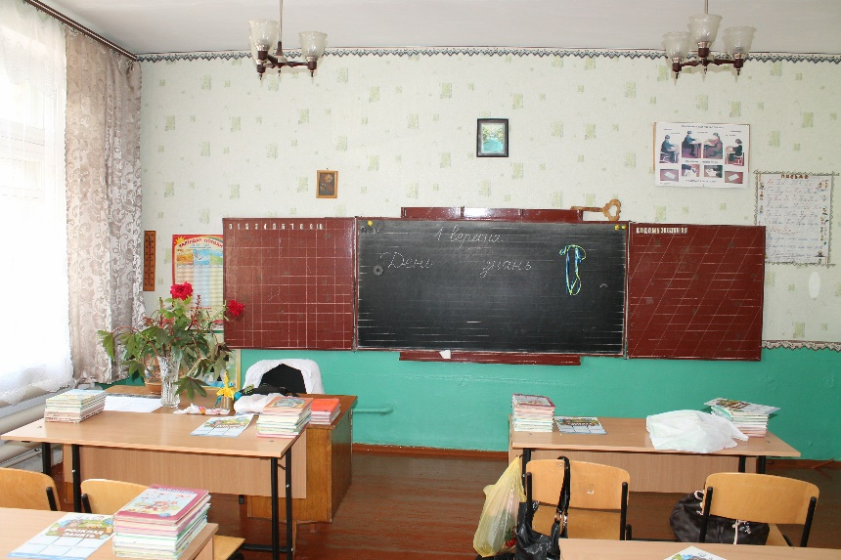
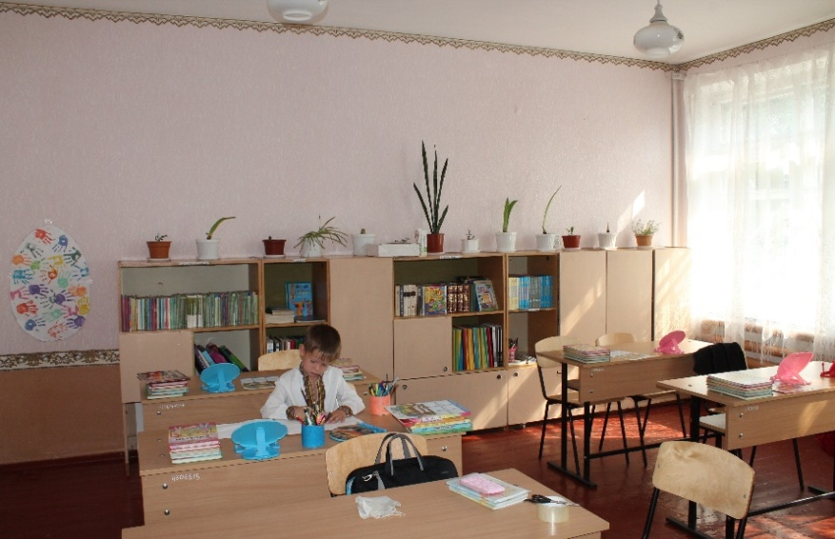
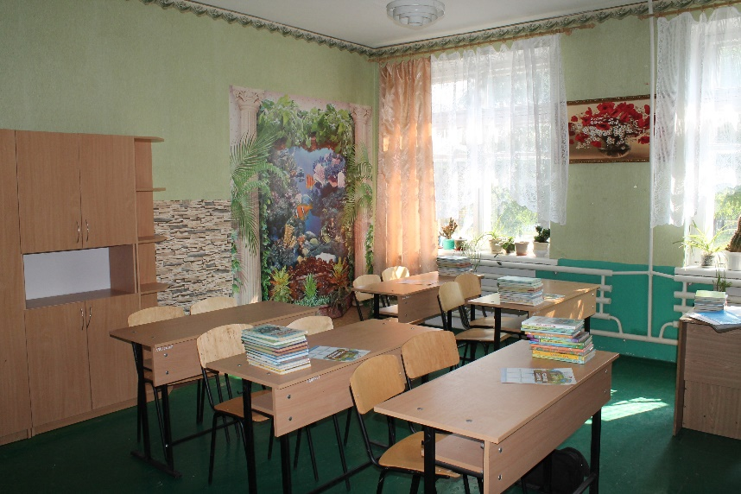
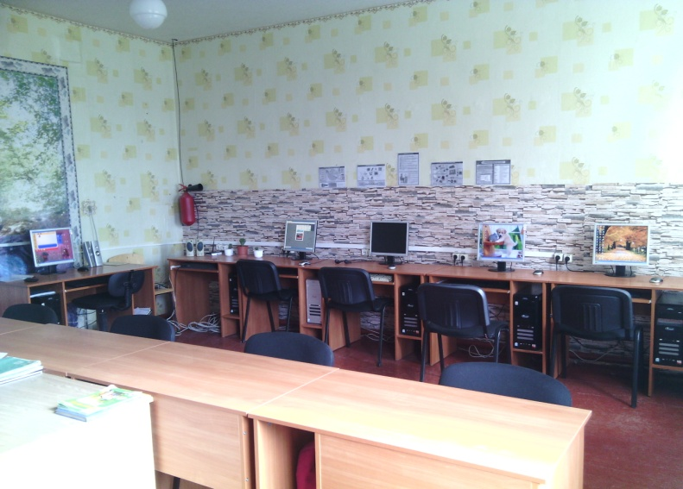
Навчальні кабінети

Slide 4
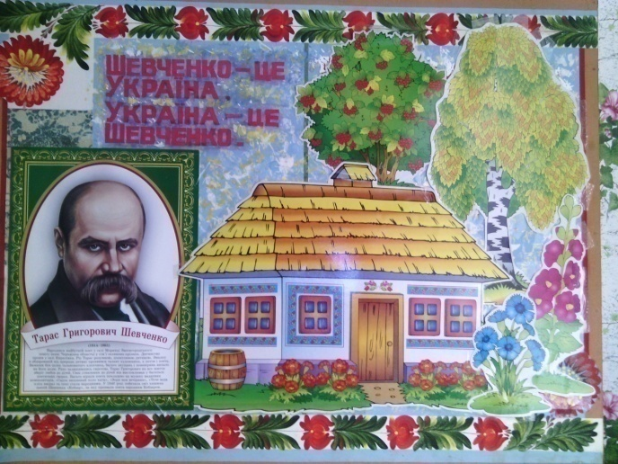
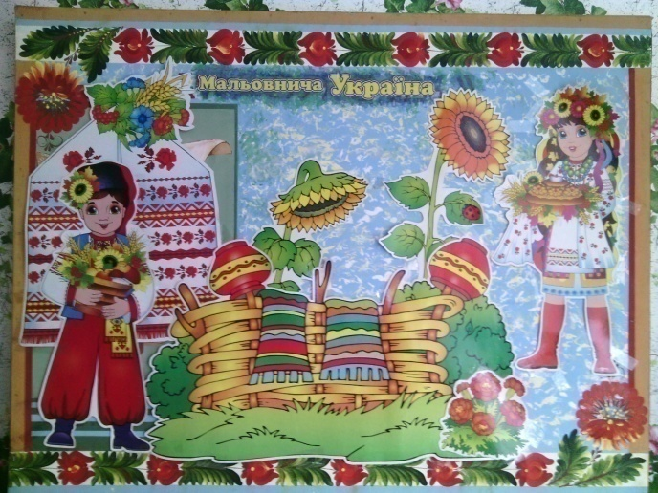
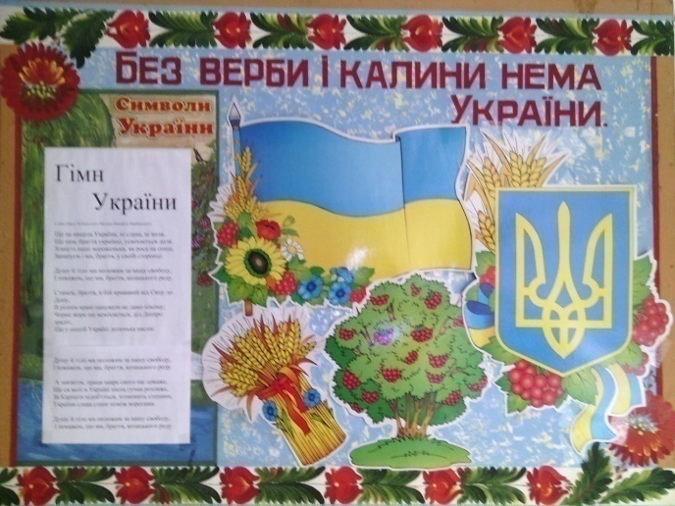
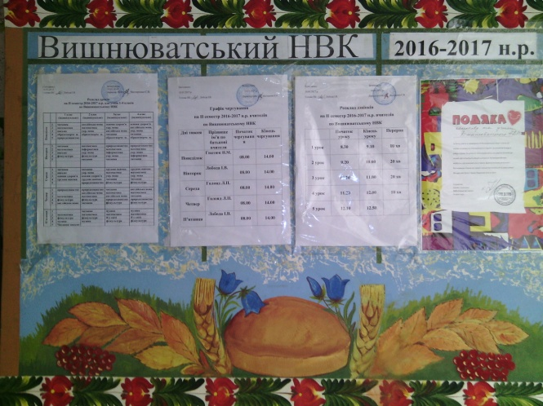
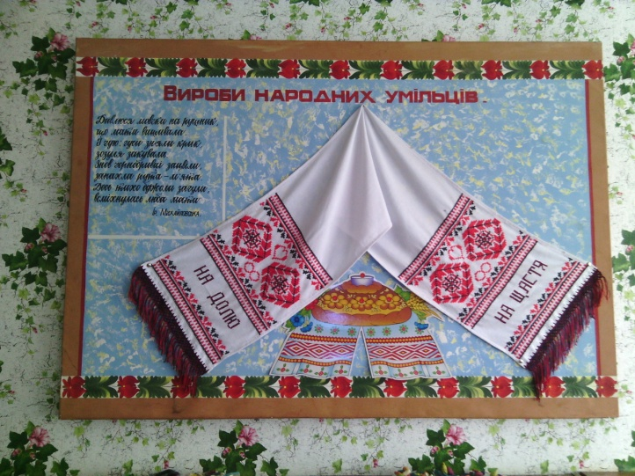
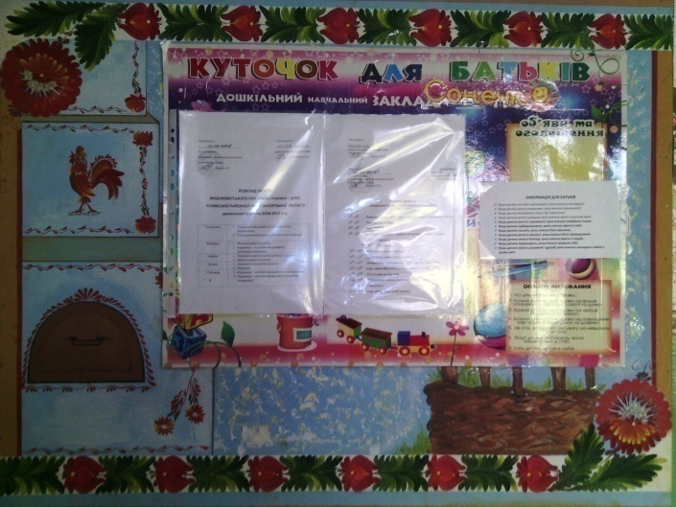
У приміщенні НВК

Slide 5
Напрямки роботи школи
Кадрове забезпечення
Охорона праці та безпека життєдіяльності
Методична робота
Навчальна діяльність учнів
Управлінська діяльність
Фінансово-господарська діяльність
Виховна та позакласна робота
Співпраця з батьками, громадськістю
Збереження і зміцнення здоров’я учнів та працівників
Соціальний захист

Slide 6
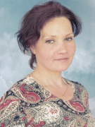
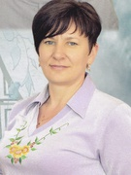
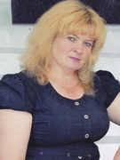
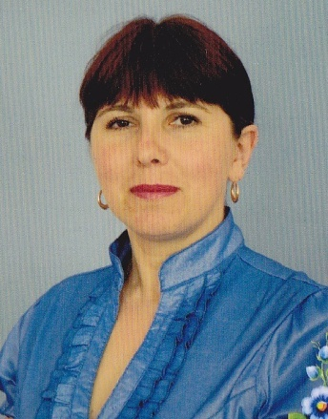
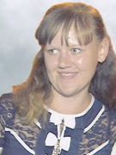
Педагогічний колектив НВК
Лобода Ірина
Вікторівна
вчитель 1,2 кл.
Нестеренко Євгенія Володимирівна директор
вчитель 4 кл
Голояд Людмила Петрівна вчитель 3 кл
Обернихіна Оксана Нестерівна вихователь
Нестеренко Людмила Вололдимирівна вихователь
Гнатюк Наталя Миколаївна вчитель англійської мови

Slide 7
Наш НВК у ІСУО

Slide 8
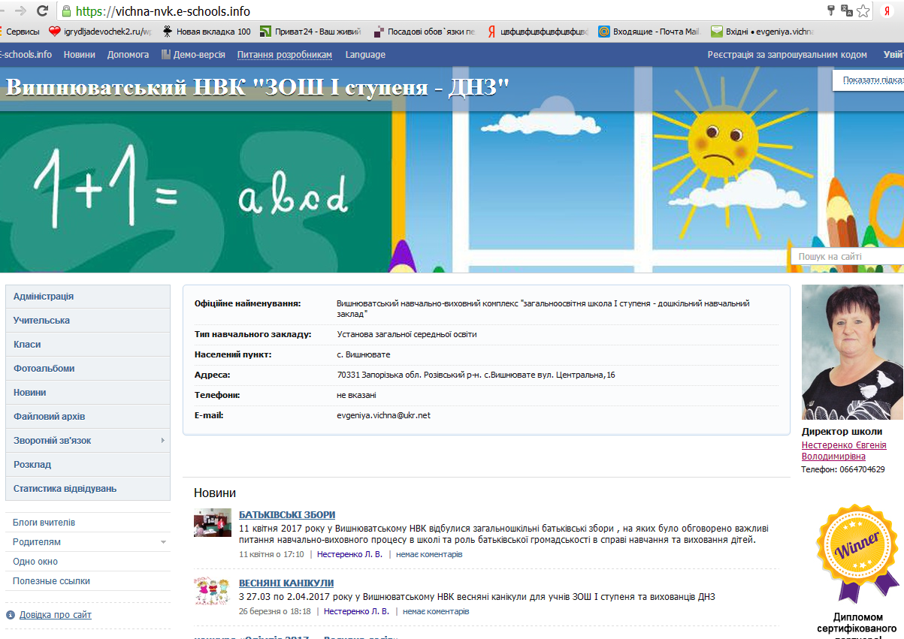
Наш сайт

Slide 9
Кваліфікаційний рівень педагогів

Slide 10
Мережа класів та учнів
2015 – 2017 н.р.

Slide 11
Моніторинг
навчальних досягнень учнів

Slide 12
ВІДКРИТІ УРОКИ
2015 – 2016 н.р.
Голояд Л.П. з літературного читання у 2 класі
2016 – 2017 н.р.
Нестеренко Є.В. з літературного читання у 4 класі
Нестеренко Л.В. з інформатики у 3 класі

Slide 13
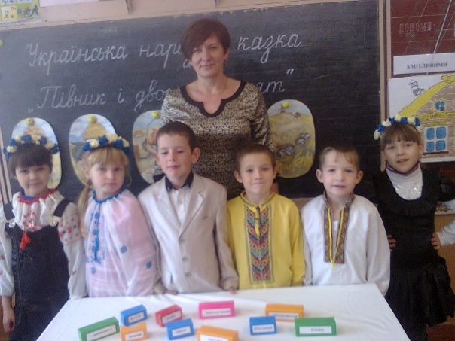
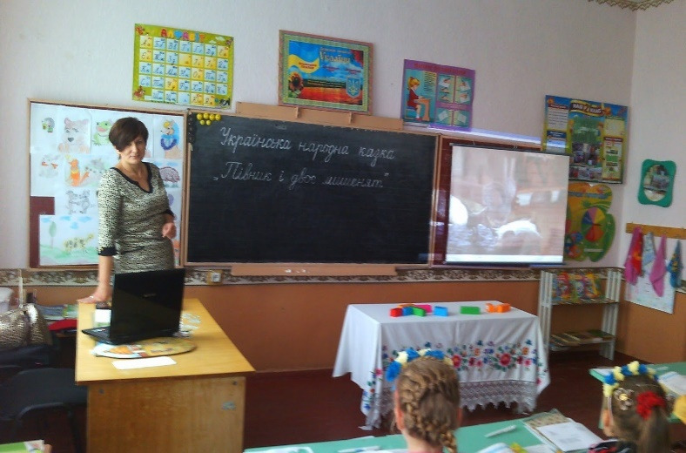
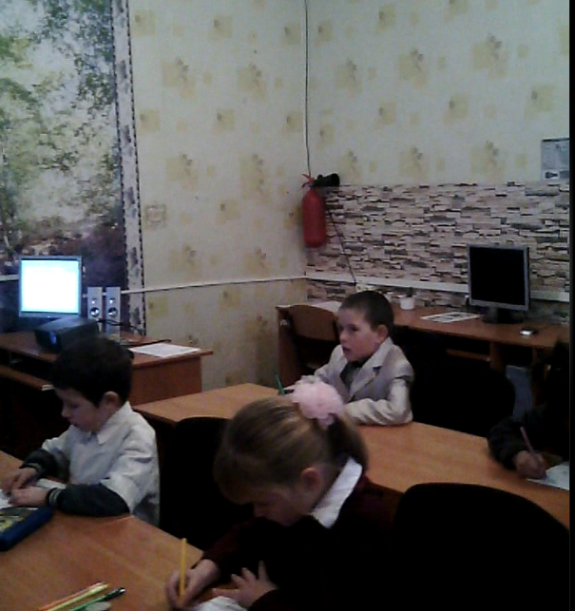
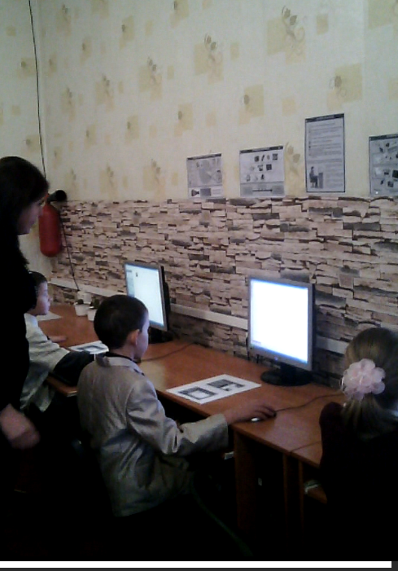
ВІДКРИТІ УРОКИ

Slide 14
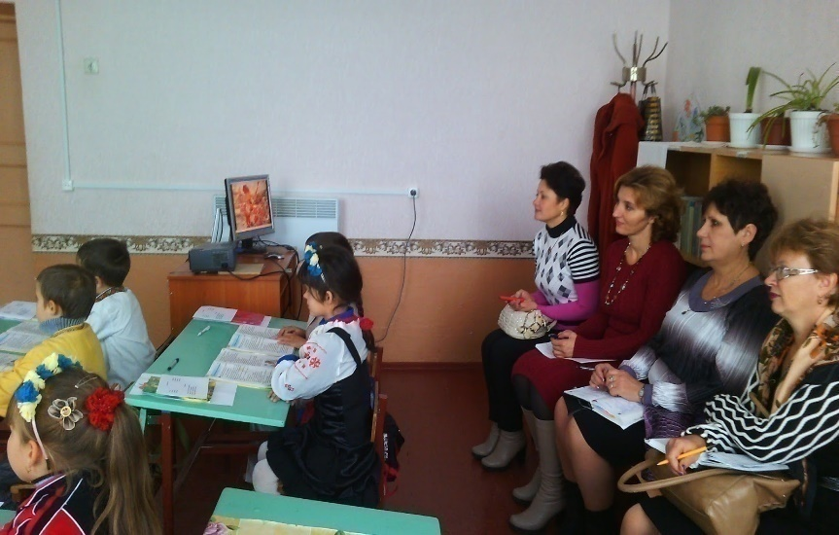
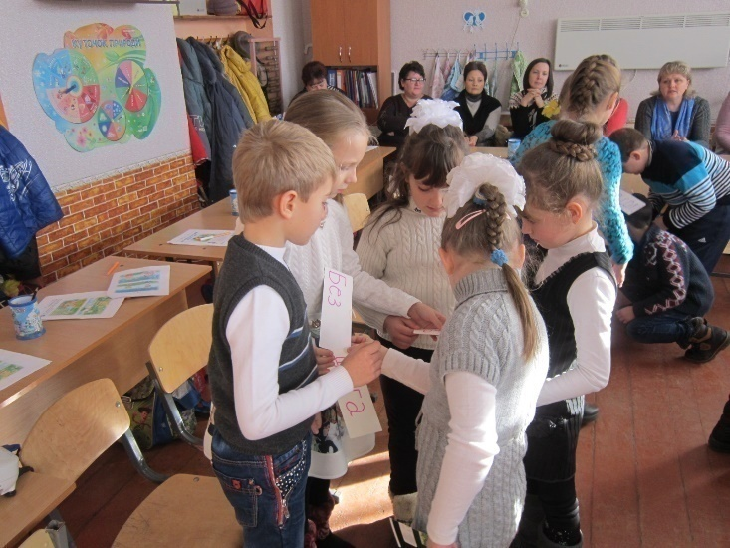
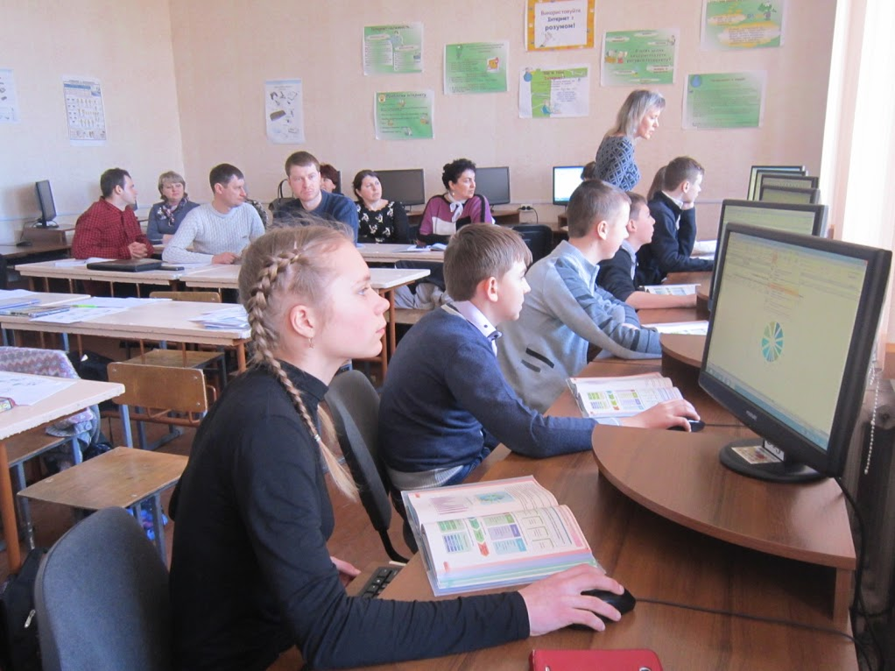
Участь у роботі районних МО

Slide 15
Участь в інтерактивних конкурсах

Slide 16
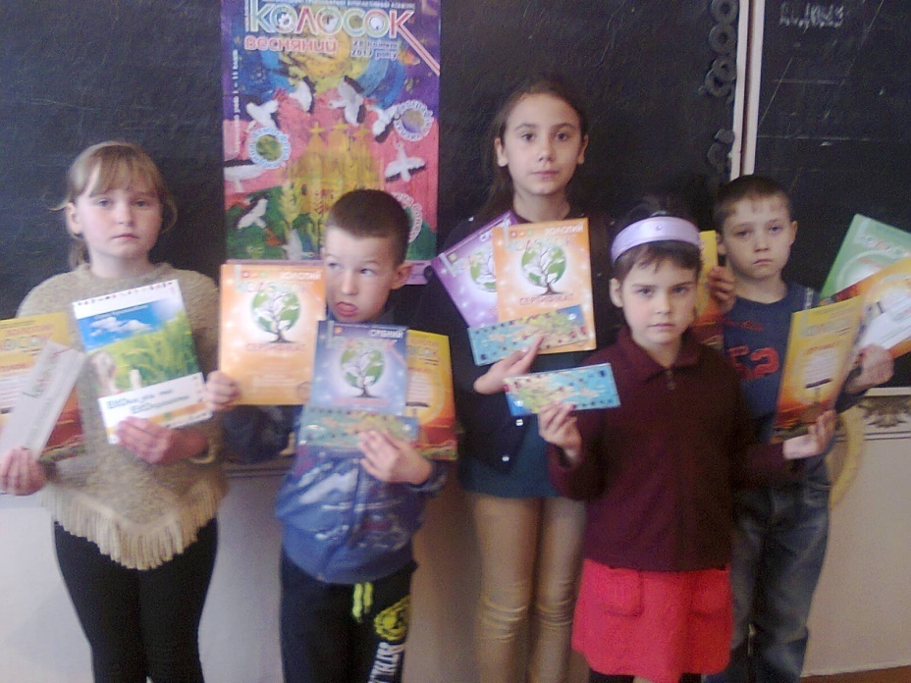
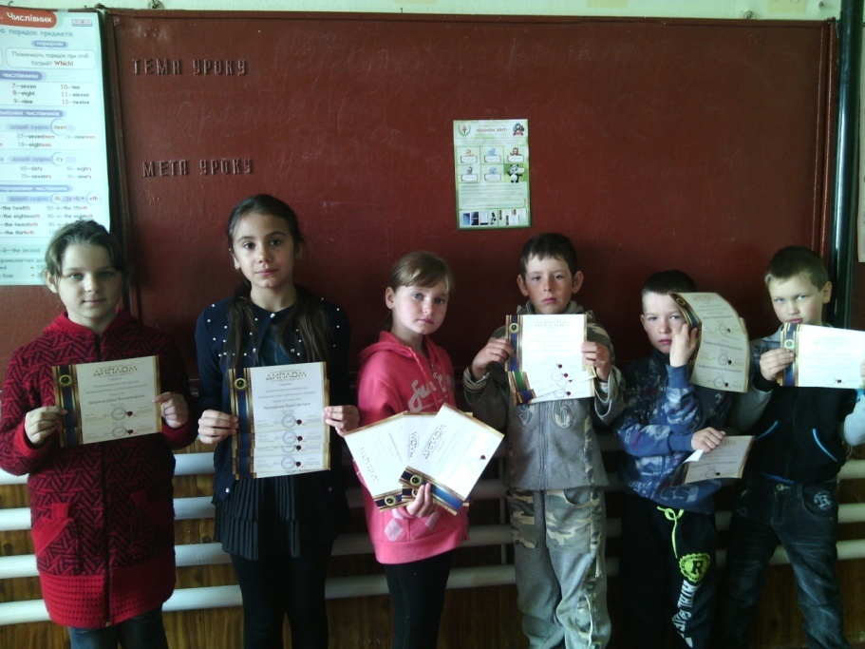
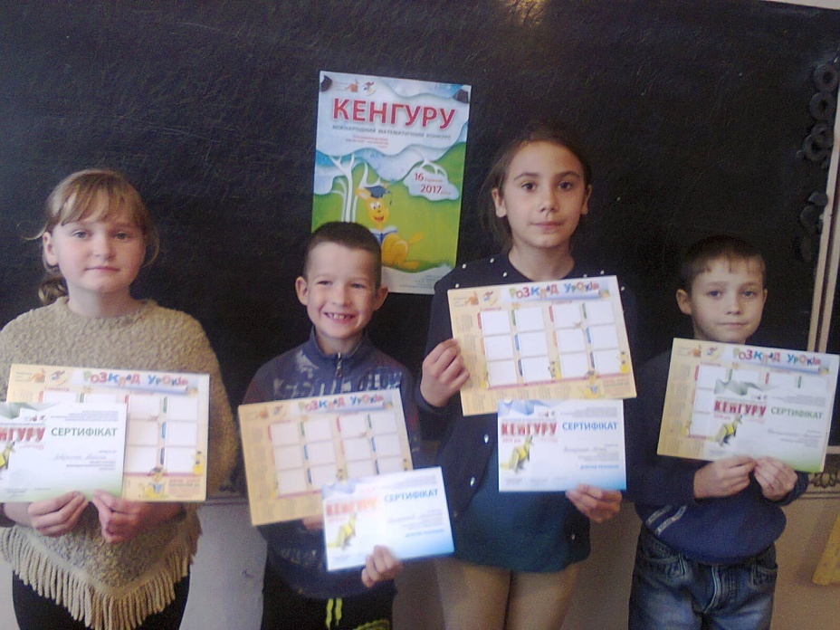
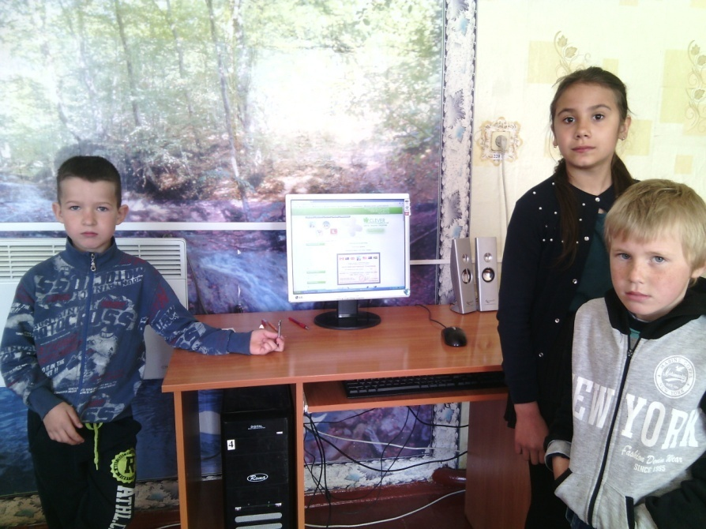
Участь в інтерактивних конкурсах
Олімпіс
Гринвіч

Slide 17
Забезпеченість
підручниками

Slide 18
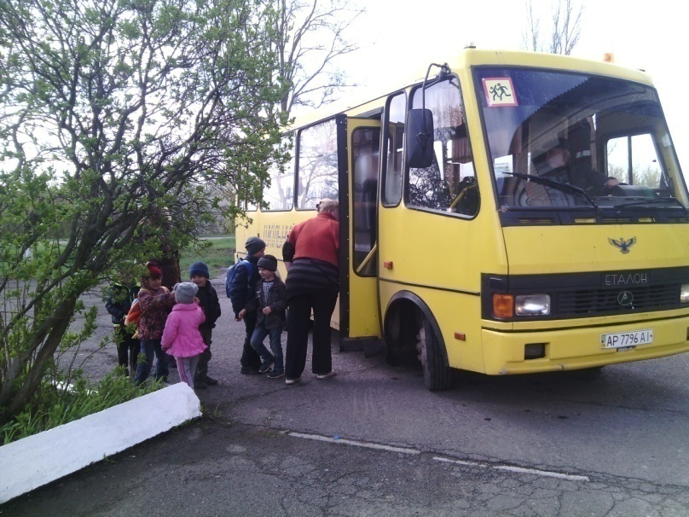
Програма «Шкільний автобус»

Slide 19
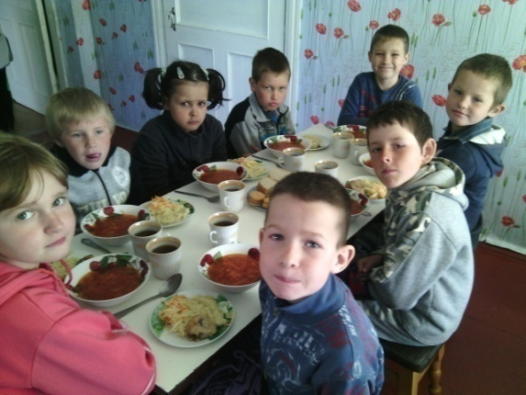
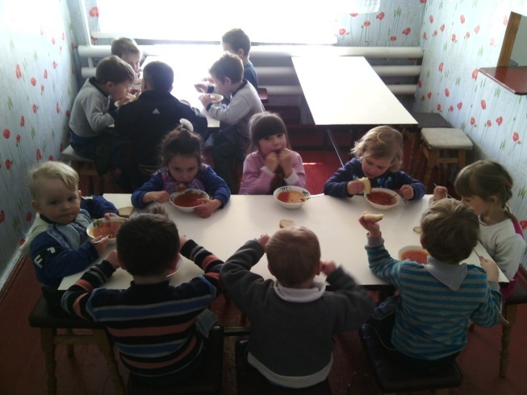
Гаряче харчування
Всі учні початкових класів забезпечуються гарячими обідами за рахунок місцевої влади. Ціна обіду 1 дитини складає 7 грн.
Вихованці ДНЗ забезпечуються триразовим харчуванням:
сніданок
обід
полуденок
50% за рахунок місцевої влади. Ціна харчування 1 дитини складає 13 грн.

Slide 20
Напрямки виховної роботи ЗОШ
Національно - патріотичний
Художньо - естетичний
Родинно - сімейний
Екологічний
Здоров’язберігаючий
Правовий

Slide 21
Складові позакласної роботи
Заходи до державних та шкільних свят
Інтелектуальні конкурси
Участь в акціях
Оздоровчі та спортивні заходи
Екскурсії по рідному краю

Slide 22
Соціальний паспорт ЗОШ

Slide 23
Соціальний паспорт ДНЗ

Slide 24
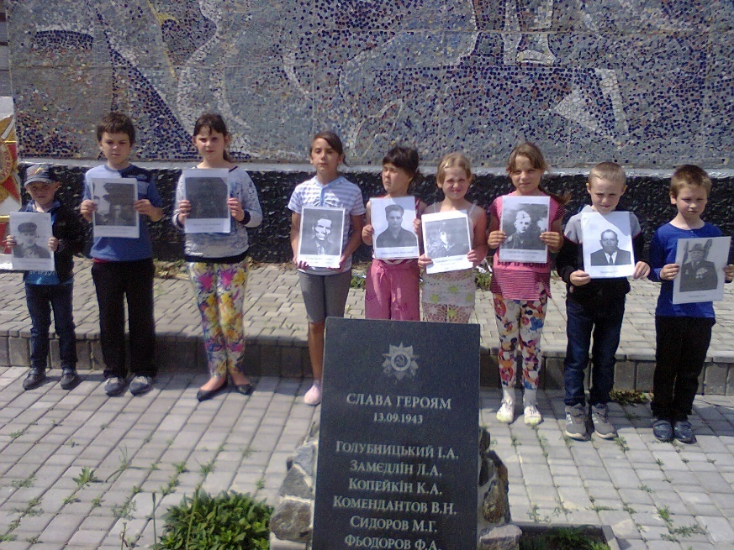
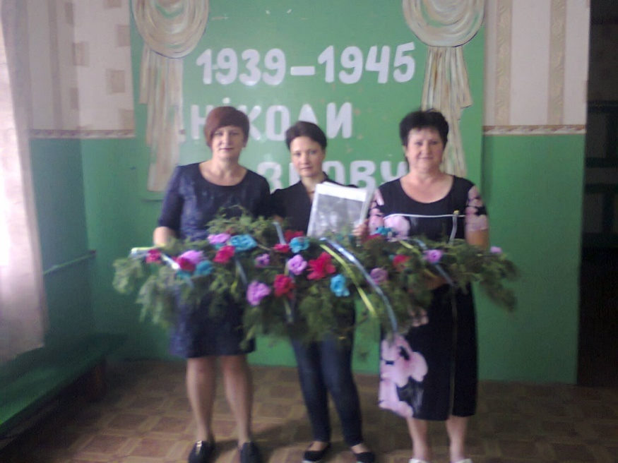
Біля Меморіалу Слави
Вшанування пам’яті ветеранів – земляків Другої світової війни

Slide 25
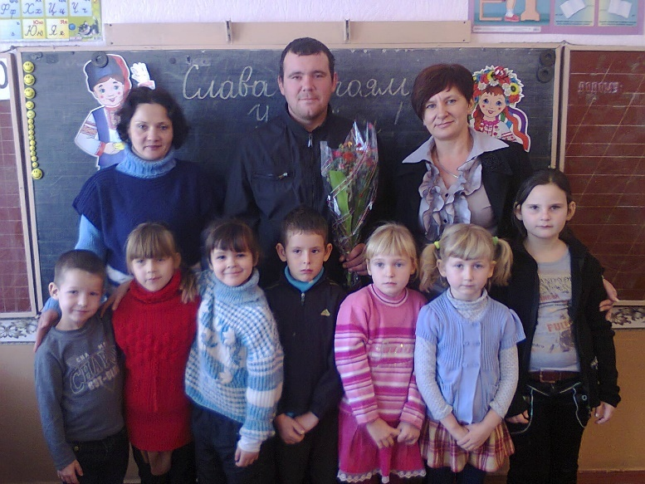
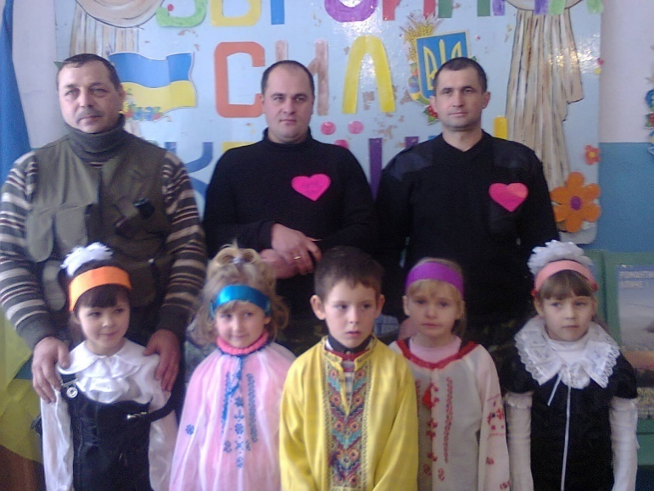
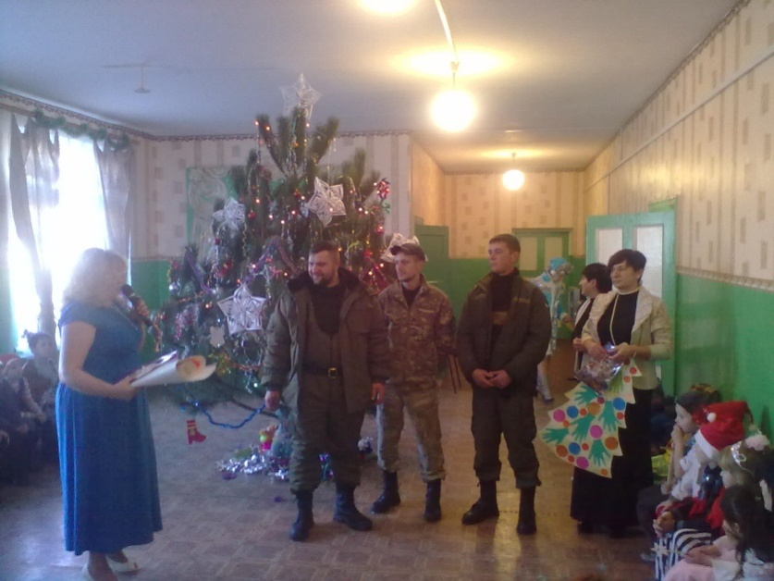
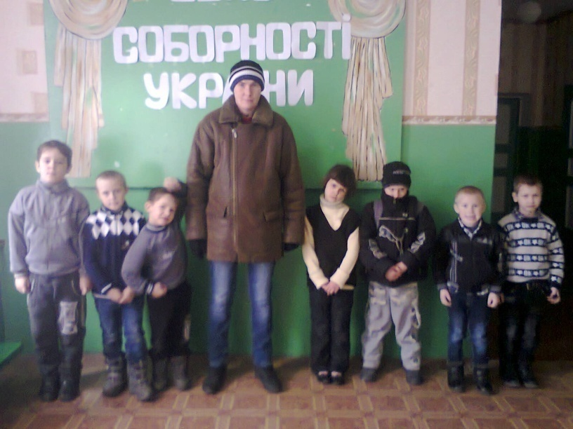
Зустріч з воїнами АТО

Slide 26
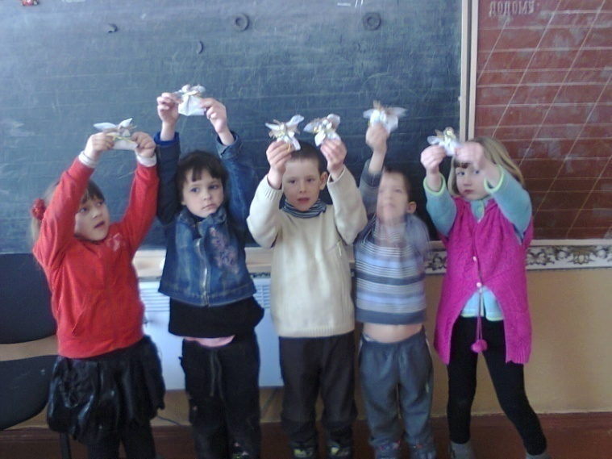
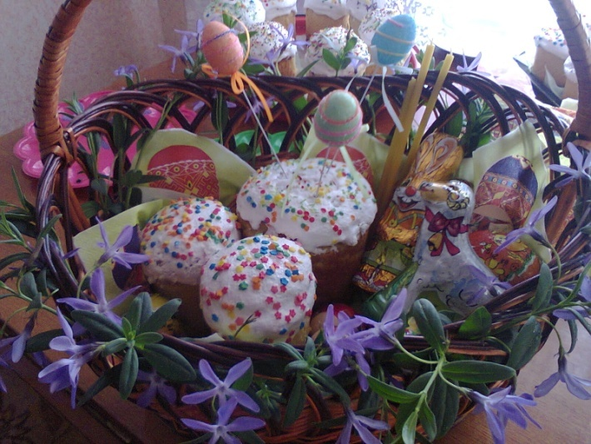
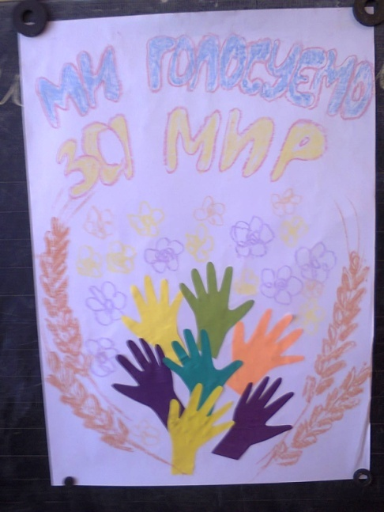
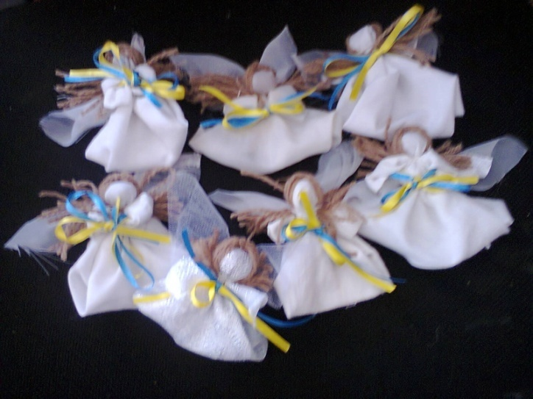
Подарунок для солдата
Великодній кошик
Символи - обереги

Slide 27
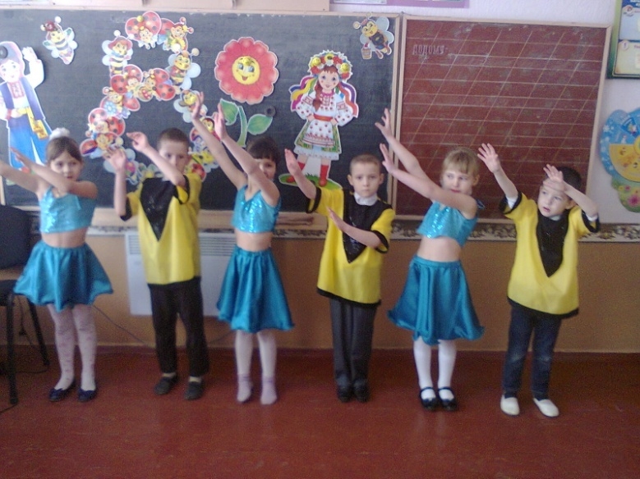
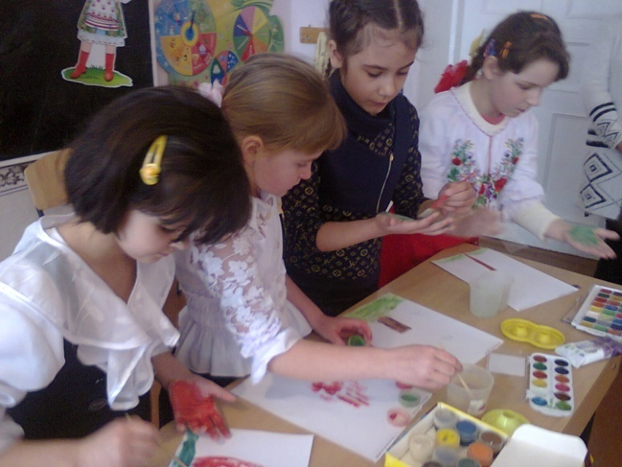
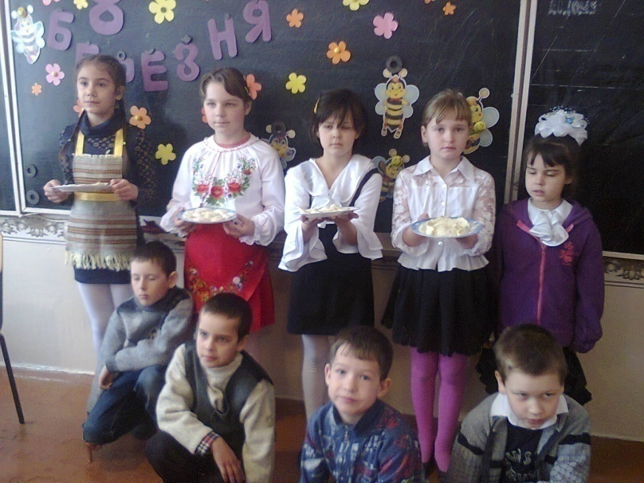
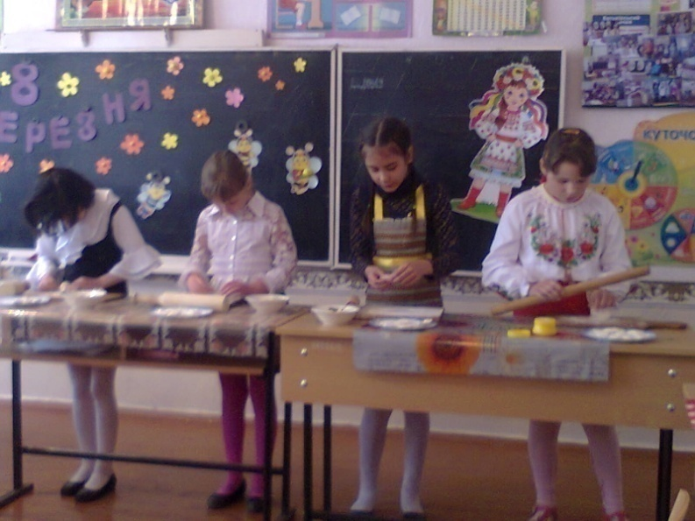
Свято 8 Березня

Slide 28
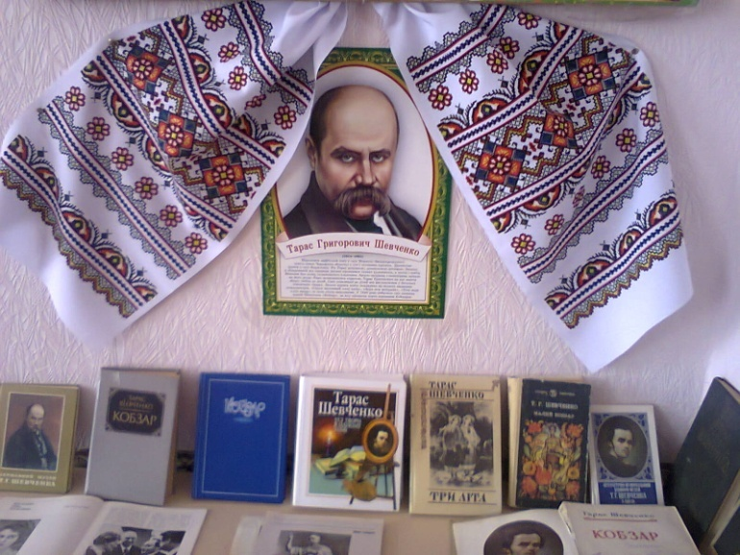
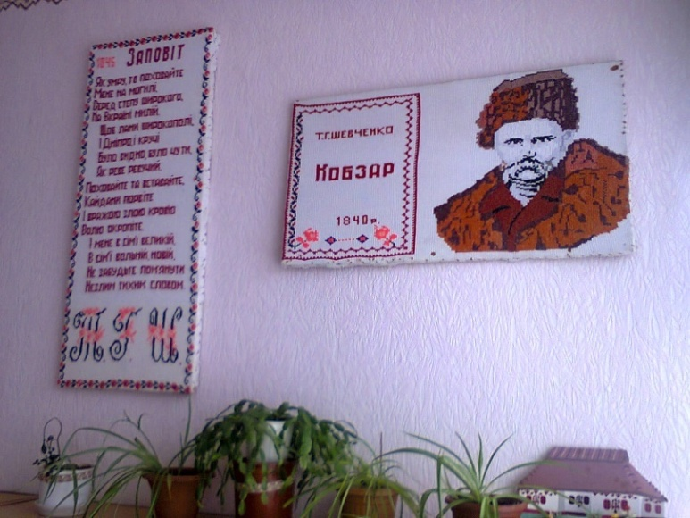
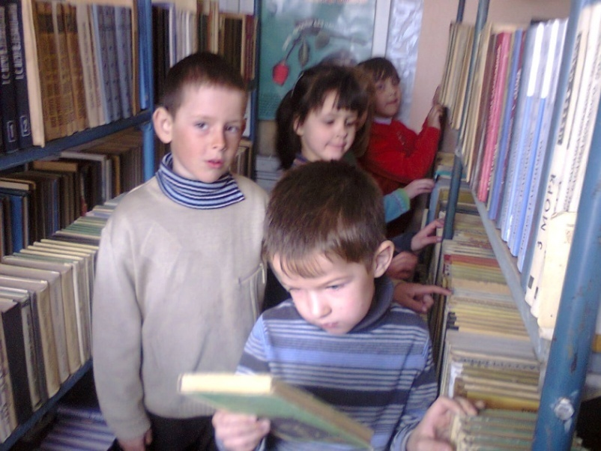
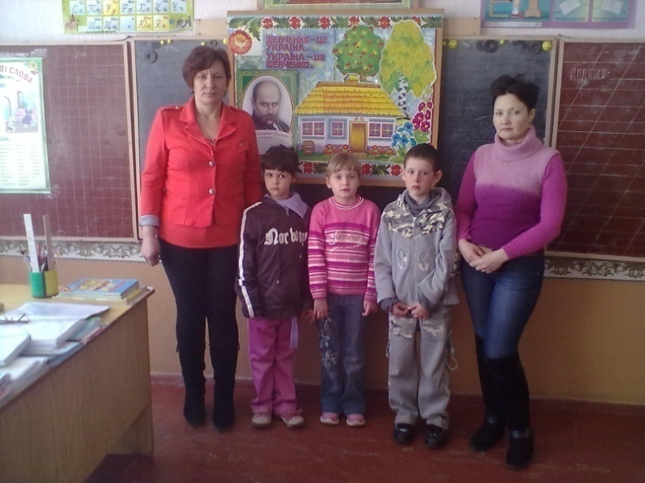
Вшанування Т.Г. Шевченка
Літературні читання

Slide 29
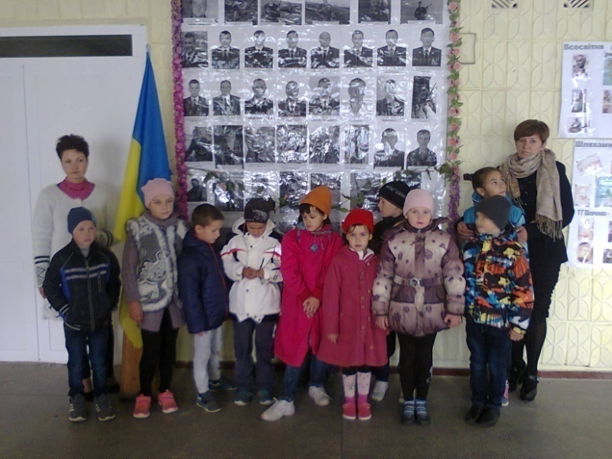
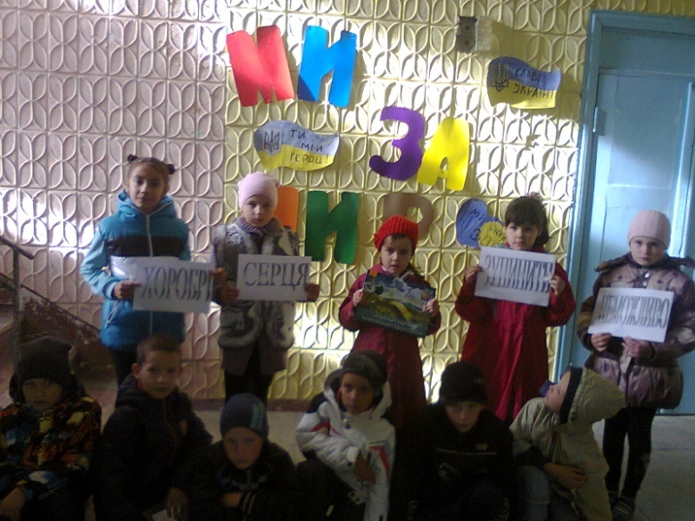
Співпраця з СБК та сільською бібліотекою

Slide 30
Світле свято Великодня

Slide 31
Новорічні свята

Slide 32
Здоров’я та спорт

Slide 33
Наш ДНЗ «Сонечко»

Slide 34
Наш ДНЗ «Сонечко»

Slide 35
Напрямки роботи в ДНЗ
Соціально – моральний напрямок
Фізкультурно- оздоровчий напряок
Розвивально- пізнавальний напрямок
Природничо- екологічний напрямок
Художньо- естетичний напрямок
Національно- патріотичне виховання

Slide 36
Наш ДНЗ «Сонечко»
Зимові розваги

Slide 37
Наш ДНЗ «Сонечко»
Трудова діяльність
«Чистий четвер»

Slide 38
Наш ДНЗ «Сонечко»
Свята та
розваги

